Slide 1


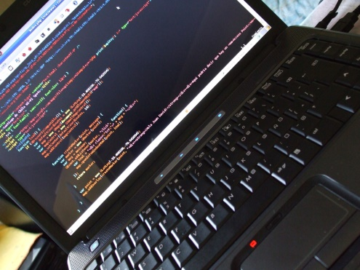
Centro Universitario Valle de México
Ingeniería en Computación
Análisis de los
Lenguajes de Programación
Historia de los
Lenguajes de Programación
Elaborador por:
Dra. Maricela Quintana López
Febrero 2017

Slide 2
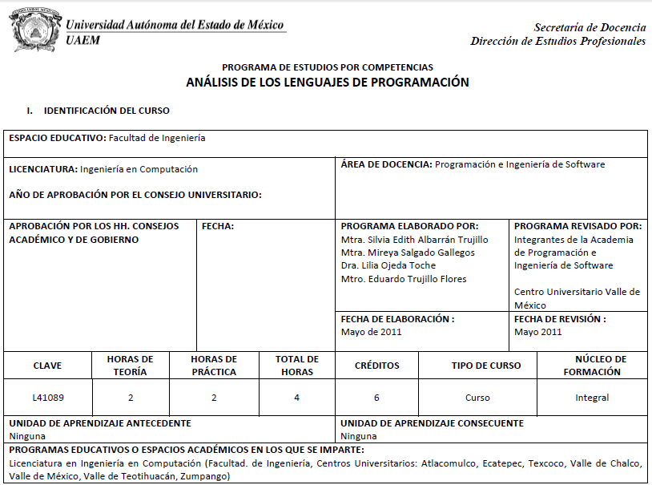

Slide 3
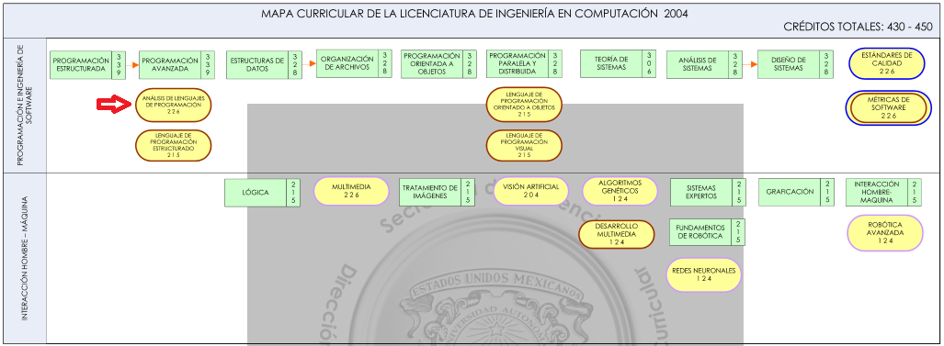

Slide 4
Unidad de Competencia I
Objetivo General:
Conocer la historia de los lenguajes de programación.
Conocimientos:
Origen, evolución y clasificación de los lenguajes de programación.

Slide 5
Lenguajes de programación
Las instrucciones que deben darse a una computadora para que esta realice algo se conoce como PROGRAMA.
Crear esas instrucciones es el acto de PROGRAMAR, y puede hacerse en diferentes lenguajes.
Esos diferentes lenguajes se conocen como LENGUAJES DE PROGRAMACIÓN

Slide 6

Lenguajes de Programación
Facilitan la expresión y comunicación de ideas computacionales entre personas y máquinas
Clasificaciones
  Bajo Nivel
  Alto Nivel
  Interpretado
  Compilado

Slide 7
Clasificación de los lenguajes de Programación
Los lenguajes de programación se pueden clasificar como:
Tipo | Ejemplos de Lenguajes
Bajo Nivel | Código Máquina, Ensamblador
Alto Nivel | C, Pascal, C++, Java, LISP, Haskell PROLOG

Slide 8
Lenguajes de Programación de Bajo Nivel
Las instrucciones ejercen un control directo sobre el hardware de la computadora por lo que es dependiente de ésta.
La palabra bajo no implica que sea menos potente, sino que la abstracción entre el lenguaje y el hardware es reducida.
Uso: Tareas críticas de sistemas operativos, Aplicaciones en Tiempo Real y controladores de dispositivos

Slide 9
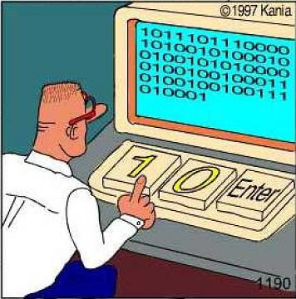
Lenguaje Máquina
Las primeras computadoras, como la ENIAC, solo podían ser programadas en el código binario, es decir, patrones de unos y ceros, a este lenguaje se le conoce como Lenguaje Máquina

Slide 10
Historia
Los programadores examinaban la memoria para depurar sus programas.
0 0101 1010 1001 0100 0110
Simplificación usando octal y hexadecimal.
Octal: 1324506 Hexadecimal: 5A946
A pesar de la simplificación, la programación
era compleja y se podían cometer errores

Slide 11
Lenguaje Ensamblador
En los 50’s se creó una notación que usaba mnemónicos.
A estos mnemónicos se les llamaba código de ensamblaje (ASSEMBLY) y se decía que se programaba en Lenguaje Ensamblador.
Código Operación | Mnemónico | Instrucción
100010100101 | MOV AX, 5 | AX = 5
010100101001 | MUL BX | AX = AX * BX

Slide 12
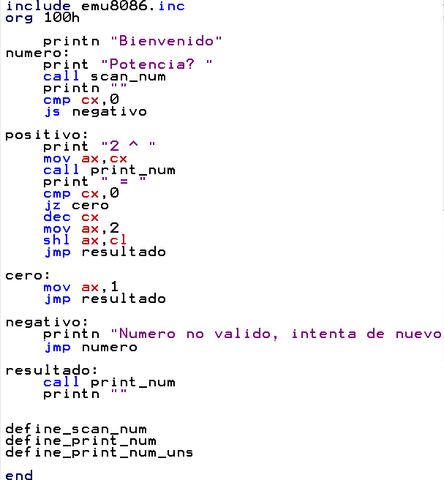
Lenguaje Ensamblador

Slide 13
Traductores
TRADUCCIÓN PARA QUE LA
COMPUTADORA LO PUEDA EJECUTAR
Lenguaje de Programación
PROGRAMA
FUENTE
PROGRAMA
EJECUTABLE

Slide 14
Traductor
Un traductor es cualquier programa que toma como entrada un texto escrito en un lenguaje, llamado fuente, y da como salida un texto en un lenguaje destino.
TRADUCTOR
Lenguaje
Fuente
Lenguaje
Destino

Slide 15
Ensambladores
La traducción del mnemónico a su patrón correspondiente se hacia manualmente.
Posteriormente se hicieron traductores automáticos llamados ensambladores (ASSEMBLER).

Slide 16
Lenguajes de Alto nivel
Las computadoras son mas populares y proliferan lenguajes sencillos de aprender y cómodos de utilizar y se les conoce como Lenguajes de Alto Nivel.
La palabra Alto se refiere a la capacidad de expresar el algoritmo de una manera adecuada al pensamiento humano.
Se pueden clasificar por si son interpretados o compilados

Slide 17
Intérpretes
Es un procesador de lenguaje. En lugar de producir una traducción, ejecuta las operaciones indicadas en el lenguaje fuente con las entradas especificadas por el usuario.
Programa
fuente
Intérprete
Salida
Entrada

Slide 18
Compiladores
Si el compilador genera un ejecutable en lenguaje máquina entonces el archivo puede ser ejecutado para procesar las entradas y producir las salidas
Entrada
Programa
Ejecutable
Salida

Slide 19
Lenguajes de Alto Nivel
Clasificación de acuerdo a su tipo y paradigma de programación empleado
Lenguaje | Tipo | Paradigma
C, Pascal | Compilado | Imperativo
Basic | Interpretado | Imperativo
Java | Híbrido | Orientado a Objetos
C++ | Compilado | Orientado a Objetos
LISP, ML, HASKELL |  | Funcional
PROLOG |  | Programación Lógica

Slide 20
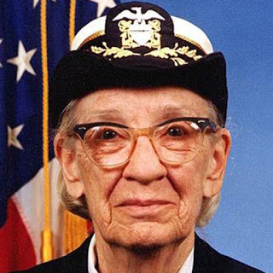
Compiladores…
De acuerdo con el programa a ejecutar, se elegían las rutinas de la biblioteca y se integraban para conformar el proceso que realizaría la computadora.
Quien hacía la integración se le llamaba compilador.
La almirante científica Grace Murray Hopper inventó el compilador, una herramienta que traducía los comandos del inglés al código informático, líder del equipo que inventó el lenguaje COBOL.

Slide 21
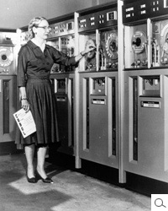
Historia
En 1952 se terminó lo que se considera el primer compilador A-0, un programa que permite utilizar palabras en inglés en lugar de números.
A éste le siguieron otros como: ARITH-MATIC, MATH-MATIC and FLOW-MATIC

Slide 22
Programación Imperativa
Es el más antiguo y mejor desarrollado paradigma de programación.
Surgió con las primeras computadoras, alrededor de la década de los 40’s
Las computadoras de esa época almacenaban sus programas fuera de la memoria usando un tablero cableado.

Slide 23
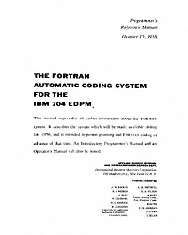
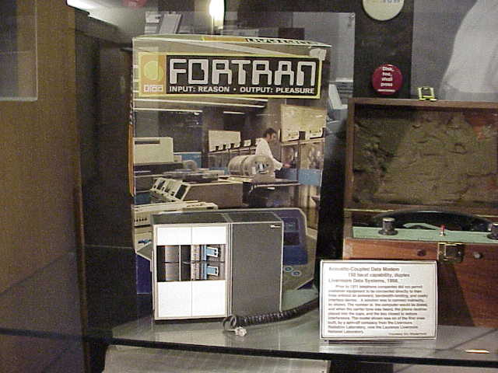
FORTRAN
En 1957 un nuevo lenguaje, FORTRAN (FORmula TRANslator), permitía a una computadora realizar tareas repetitivas de un conjunto simple de instrucciones usando ciclos.

Slide 24
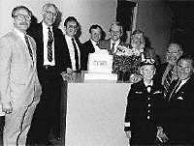
COBOL
En 1960 se desarrolló COBOL, Common Business Oriented Language. Diseñado para su uso en negocios. Los primeros esfuerzos en COBOL fueron por la legibilidad de programas computacionales independientes de la máquina, tanto como sea posible.

Slide 25
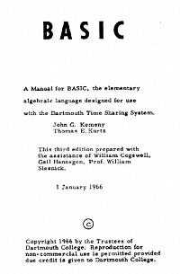
BASIC
En 1963, Thomas Kurtz y John Kemeny crearon BASIC, un lenguaje de programación fácil de aprender.

Slide 26
BCPL
Basic Combined Programming Language
Diseñado por Martin Richards de la Universidad de Cambridge en 1966 debido a las dificultades experimentadas con el lenguaje CPL.
El lenguaje fue descrito por primera vez en un proyecto presentado en una conferencia informática en 1969.

Slide 27
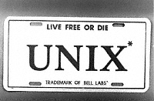
Historia
MULTICS (Multiplexed Information and Computer Service) vs UNICS
Los programadores Kenneth Thompson y Dennis Ritchie de AT&T Bell Laboratorios desarrollaron el sistema operativo UNIX

Slide 28
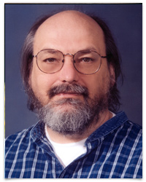
Lenguaje B
Fue creado en 1970, por Ken Thompson, con la finalidad de reestructurar al sistema UNIX.
Simplificación del BCPL
Las primeras implementaciones fueron para las minicomputadoras PDP-7 y PDP-11 ejecutando versiones antiguas de UNIX.

Slide 29
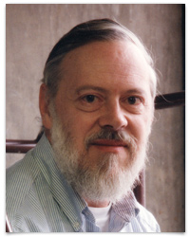
Lenguaje C
Dennis Ritchie, modifica el Lenguaje B, para así crear el Lenguaje C (1972), para rescribir el sistema UNIX en éste lenguaje.
La diferencia entre el Lenguaje B y el Lenguaje C, es que este último permitía el diseño de nuevos tipos de datos.
1997
† 2011

Slide 30
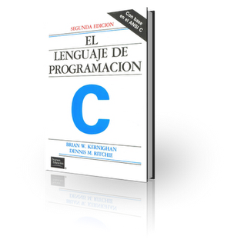
Lenguaje C
1978 Brian Kernighan y Dennis Ritchie publicaron una descripción oficial de C.

Slide 31
Lenguaje C
C debe su alto grado de portabilidad a que tiene un núcleo compacto de lenguaje con pocos elementos dependientes del hardware.
La librería estándar de C provee las funciones para esos propósitos.

Slide 32
Programación Funcional
Surgió como un paradigma a principios de 1960.
Su creación fue motivada por la necesidad de los investigadores de Inteligencia Artificial y sus ramas:
  Computación Simbólica
  Prueba de Teoremas
  Sistemas Basados en reglas
  Procesamiento de lenguaje Natural

Slide 33
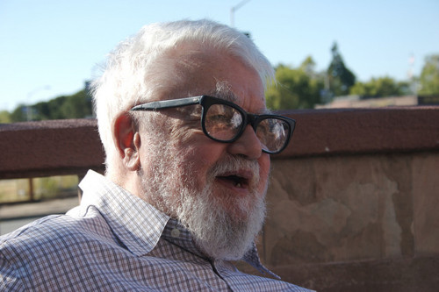
LISP
John McCarthy
(1927-2011)
El lenguaje funcional por excelencia fue LISP (LISt Processing – Procesamiento de Listas)
Desarrollado por John McCarthy, quien también acuño el término Inteligencia Artificial

Slide 34
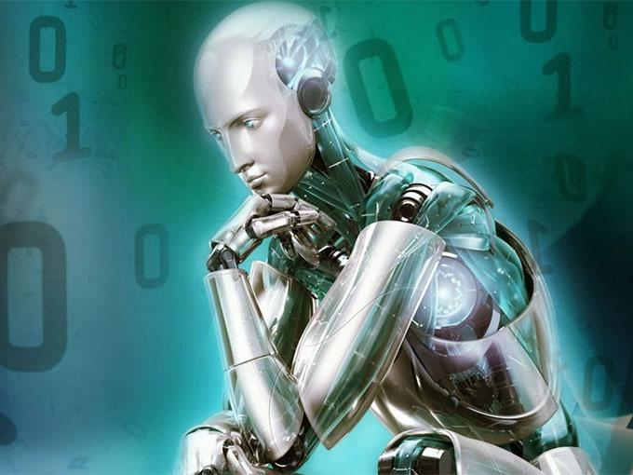
Programación Lógica
PROgramming LOGic
Surgió a principios de 1970.
Su creación fue motivada por las necesidades de los investigadores de Inteligencia Artificial.

Slide 35
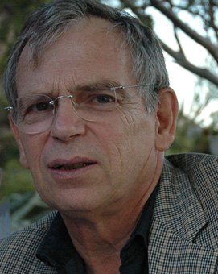

PROLOG
Alain Colmerauer y Philippe Roussel
Lenguaje de Programación Lógica de propósito general.
Raíces en la lógica de primer orden, o lógica de predicados.

Slide 36
Programación Orientada a Objetos
Provee un modelo en el cual el programa es una colección de objetos que interactúan entre sí por medio de mensajes que transforman su estado.
La encapsulación, herencia y polimorfismo son características de la programación orientada a objetos.
Ejemplos: c++, java, c#, Eiffel

Slide 37
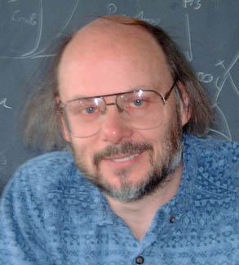
El lenguaje C++
A partir de C surge C++ a principios de la década de los ochenta en los Laboratorios Bell.
C++ mejora algunas de las características de C pero, además, permite la Programación Orientada a Objetos (OOP).
C++ no es un lenguaje que sigue fielmente el
paradigma de OO (Híbrido)
BJARNE STROUSTRUP
Creator of C++

Slide 38
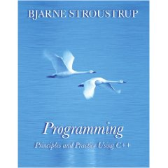
Lenguaje C++
1983 se presenta C++ es presentado como C con clases
1985 se presenta el primer libro de C++
1998 C++ es aceptado como estándar de ISO

Slide 39
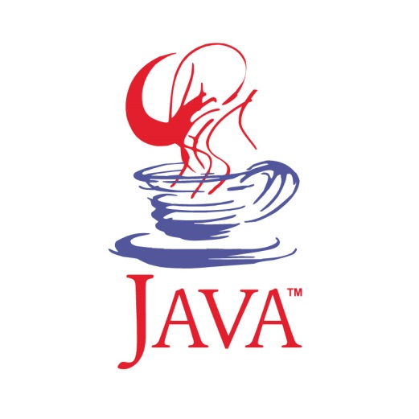
JAVA
1995 Java es presentado
Desarrollado por James Gosling de Sun Microsystems.
El lenguaje deriva mucho de su sintaxis de C y C++, pero tiene menos facilidades de bajo nivel que cualquiera de ellos.

Slide 40
JAVA
Las aplicaciones de Java son compiladas a bytecodes que se pueden ejecutar en cualquier máquina virtual (JVM).
Java es, a partir del 2012, uno de los lenguajes de programación más populares en uso.

Slide 41
Historia de los lenguajes
La vida continua, a lo largo de ella varios lenguajes van muriendo, dejan de usarse, y otros nuevos aparecen.
Los paradigmas cambian también, surgen otros más.
Paradigmas y lenguajes van de la mano creciendo y cambiando para atender las nuevas necesidades del mundo.

Slide 42
Referencias
Allen Tucker, Robert Noonan; Lenguajes de Programación Principios y Paradigmas. Spanish Edition. MacGrawHill 2011.
Vicente Trigo Aranda; Historia y evolución de los lenguajes de programación. Manual formativo de ACTA. ISSN 1888-6051, No. 34 pags 85-95, 2004.

Slide 43
Guion Explicativo
Este material sirve para introducir al alumno a la historia de los lenguajes de programación.
Las diapositivas deben verse en orden, y debe revisarse el tema completo en aproximadamente 10 horas.
El profesor puede agregar o dejar como actividad, la investigación de más lenguajes de los diferentes paradigmas.
Es conveniente presentar más programas en los diferentes lenguajes.

